Slide 1

数据结构和算法
作者：小甲鱼
让编程改变世界
Change the world by program

Slide 2
汉诺塔
一位法国数学家曾编写过一个印度的古老传说：在世界中心贝拿勒斯的圣庙里，一块黄铜板上插着三根宝石针。印度教的主神梵天在创造世界的时候，在其中一根针上从下到上地穿好了由大到小的64片金片，这就是所谓的汉诺塔。不论白天黑夜，总有一个僧侣在按照下面的法则移动这些金片：一次只移动一片，不管在哪根针上，小片必须在大片上面。
僧侣们预言，当所有的金片都从梵天穿好的那根针上移到另外一根针上时，世界就将在一声霹雳中消灭，而梵塔、庙宇和众生也都将同归于尽。

Slide 3
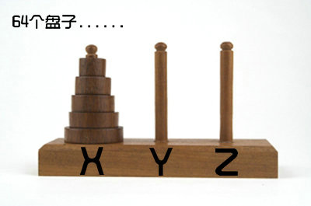
汉诺塔

Slide 4
汉诺塔
这其实也是一个经典的递归问题。
我们可以做这样的考虑：
  先将前63个盘子移动到Y上，确保大盘在小盘下。
  再将最底下的第64个盘子移动到Z上。
  最后将Y上的63个盘子移动到Z上。
这样子看上去问题就简单一点了，但是关键在于第1步和第3步应该如何执行呢？
我们先一起来体验一下这个游戏：
  汉诺塔游戏.swf

Slide 5
汉诺塔
在游戏中，我们发现由于每次只能移动一个圆盘，所以在移动的过程中显然要借助另外一根针才行。
也就是说第1步将1~63个盘子借助Z移到Y上，第3步将Y针上的63个盘子借助X移到Z针上。那么我们把所有新的思路聚集为以下两个问题：
  问题一：将X上的63个盘子借助Z移到Y上；
  问题二：将Y上的63个盘子借助X移到Z上。
解决上述两个问题依然用相同的方法：

Slide 6
汉诺塔
问题一的圆盘移动步骤为：
  先将前62个盘子移动到Z上，确保大盘在小盘下。
  再将最底下的第63个盘子移动到Y上。
  最后将Z上的62个盘子移动到Y上。
问题二的圆盘移动步骤为：
  先将前62个盘子移动到X上，确保大盘在小盘下。
  再将最底下的第63个盘子移动到Z上。
  最后将X上的62个盘子移动到Y上。
那我们是不是发现了什么？

